Slide 1

KOLAY PINN · DERS 02
Forward PINN:
veri kullanmadan çözmek
Ağ ve katı kısıt · otomatik türev ve kayıp · Adam → L-BFGS · referansa karşı doğrulama
Lisans ve yüksek lisans · Adım 4–5 · yaklaşık 50 dakika
Notes:
Geçen derste aynı problemi sonlu farklarla çözdük ve seri çözümle doğruladık. Bugün aynı problemi bir sinir ağıyla, hiç veri kullanmadan çözeceğiz. Ağa yalnızca fiziği, yani Laplace denklemini ve sınır koşullarını öğreteceğiz. Sonra geçen dersin referansıyla karşılaştırıp PINN'in nerede iyi, nerede zayıf olduğunu ölçeceğiz.

Slide 2
Bu dersin sonunda dört şeyi yapabileceksiniz
1
Ağı ve katı kısıtı kurmak
Dirichlet kenarlarını ağın yapısına gömüp kayıptan çıkarmak.
2
Kaybı otomatik türevle yazmak
Laplace ve Robin artıklarını ağın kendisinden, kesin türevle hesaplamak.
3
Eğitim stratejisini uygulamak
Adam ile kaba arama, L-BFGS ile ince ayar; kolokasyon seçimi.
4
Referansa karşı doğrulamak
L₂ hata, köşe hata haritası ve Q′ ile ölçmek; PINN–FDM ödünleşimini tartışmak.
Notes:
İlk iki hedef kodun iskeleti: ağı kurmak ve kaybı yazmak. Üçüncüsü eğitim stratejisi. Dördüncüsü bu kursun ana fikri: bir PINN'i kayıp eğrisiyle değil, bağımsız bir referansla değerlendirmek. Yüksek lisans öğrencilerinden ayrıca PINN ile FDM arasındaki ödünleşimi savunabilmelerini bekliyorum.

Slide 3
Bugün referans çözümü bir sinir ağıyla yeniden üretiyoruz
1
2
3
4
5
6
7
8
9
Problemi tanımla
Boyutsuzlaştır
FDM referansı
Forward PINN
Doğrula
Hibrit PINN
Ters problem
Parametrik PINN
Framework
Ders 01'den gelen referans
Seri çözüm (4000 terim) ve FDM (N = 101, bağıl L₂ 1.1×10⁻⁴). Alt orta 36.5 °C.
Ders 01'in uyarısı
Hata alt köşelerde toplanır; maksimum hata yalnız birinci mertebe yakınsar. PINN'i orada sınayacağız.
Notes:
Yol haritasında dördüncü ve beşinci adımdayız. Ders 01'den iki şey getiriyoruz: doğruluğu ölçeceğimiz seri çözüm ve FDM, bir de uyarı: zorluk alt köşelerde. Bugün o uyarının PINN için de geçerli olup olmadığını göreceğiz.

Slide 4
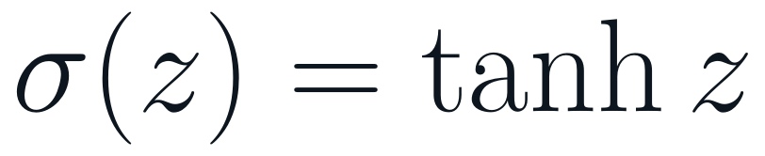
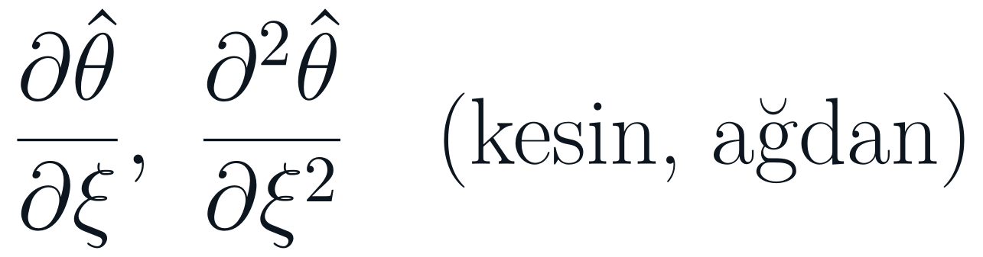
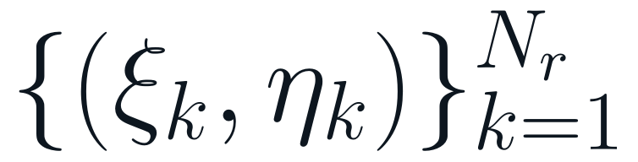
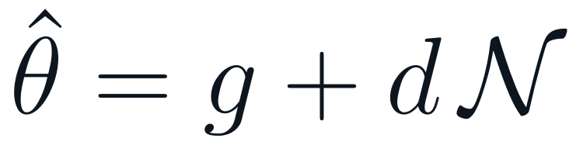
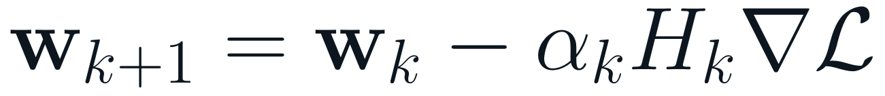
Bu derste altı kavrama yaslanacağız
Çok katmanlı ağ (MLP)
Aktivasyon
Otomatik türev
$$N\left(x\right)=W_{4} σ\left(W_{3} σ\left(⋯σ\left(W_{1}x+b_{1}\right)⋯\right)\right)+b_{4}$$
$$σ\left(z\right)=tanhz$$
$$\frac{∂\hat{θ}}{∂ξ}, \frac{∂^{2}\hat{θ}}{∂ξ^{2}} \text{(kesin, ağdan)}$$
Doğrusal katman + aktivasyon, art arda
Türevleri düzgün; ikinci türevi sıfır değil
Türev, ağın hesap grafiğinden kesin
Kolokasyon noktaları
Katı kısıt
L-BFGS
$$\{\left(ξ_{k},η_{k}\right)\}_{k=1}^{N_{r}}$$
$$\hat{θ}=g+d N$$
$$w_{k+1}=w_{k}−α_{k}H_{k}∇L$$
Denklemin zorlandığı noktalar; ağ gerekmez
Sınır koşulu ağın yapısında, kayıpta değil
Eğriliği yaklaşıklayan yarı Newton yöntemi
Notes:
Sözlük. MLP: katmanlar halinde doğrusal dönüşüm ve aktivasyon. tanh: türevleri düzgün bir aktivasyon. Otomatik türev: ağın çıktısının girdiye göre türevini kesin hesaplar. Kolokasyon noktası: denklemi zorladığımız nokta. Katı kısıt: sınır koşulunu ağın yapısına gömmek. L-BFGS: eğriliği yaklaşıklayan yarı Newton yöntemi.

Slide 5
01
Ağı kur
Fonksiyon yaklaşımı, katı kısıt ve aktivasyon seçimi
1
2
3
Ağı kur
Kayıp ve eğitim
Doğrula
Notes:
Birinci bölüm: PINN'in ne olduğunu ve ağı nasıl kurduğumuzu konuşuyoruz. Kayıp ve eğitim ikinci bölümde.

Slide 6
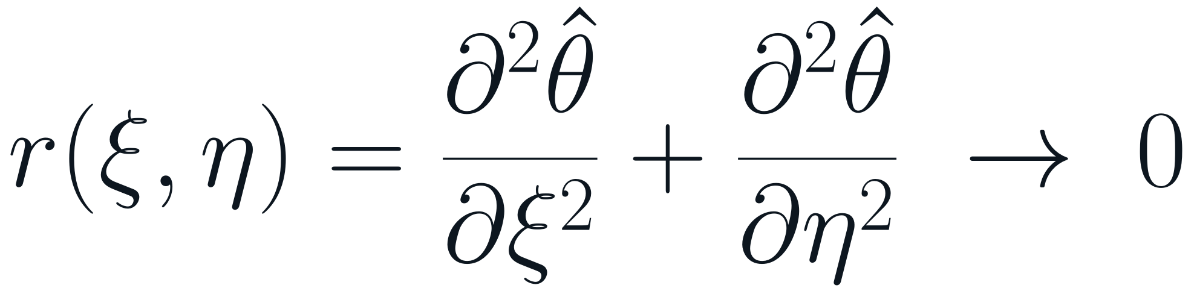
PINN, denklemin artığını sıfıra iten bir fonksiyon yaklaşımıdır
ADIM 4 · FİKİR
(ξ, η)
MLP 4 × 50
tanh
katı kısıt
otomatik türev
kayıp L
→
→
→
→
kolokasyon noktası
N(ξ, η)
Dirichlet gömülü
kesin türevler
PDE + Robin
↺ optimizer ağırlıkları günceller: Adam → L-BFGS
PDE ARTIĞI
Veri yok
Ağ hiçbir çözüm değeri görmüyor; yalnızca denklemi ve sınır koşullarını sağlamaya zorlanıyor.
$$r\left(ξ,η\right)=\frac{∂^{2}\hat{θ}}{∂ξ^{2}}+\frac{∂^{2}\hat{θ}}{∂η^{2}} → 0$$
Notes:
Akışı soldan sağa okuyalım. Girdi bir nokta, xi ve eta. Ağ bir sayı üretiyor. Katı kısıtla bunu theta şapkaya çeviriyoruz. Otomatik türevle Laplace'ı ve alt kenardaki Robin artığını hesaplıyoruz. Bu artıkların ortalama karesi kayıp. Optimizer ağırlıkları kaybı azaltacak şekilde güncelliyor ve döngü tekrar ediyor. Kritik nokta: hiçbir yerde ölçüm verisi ya da çözüm yok. Ağ yalnızca denklemi sağlamaya zorlanıyor.

Slide 7
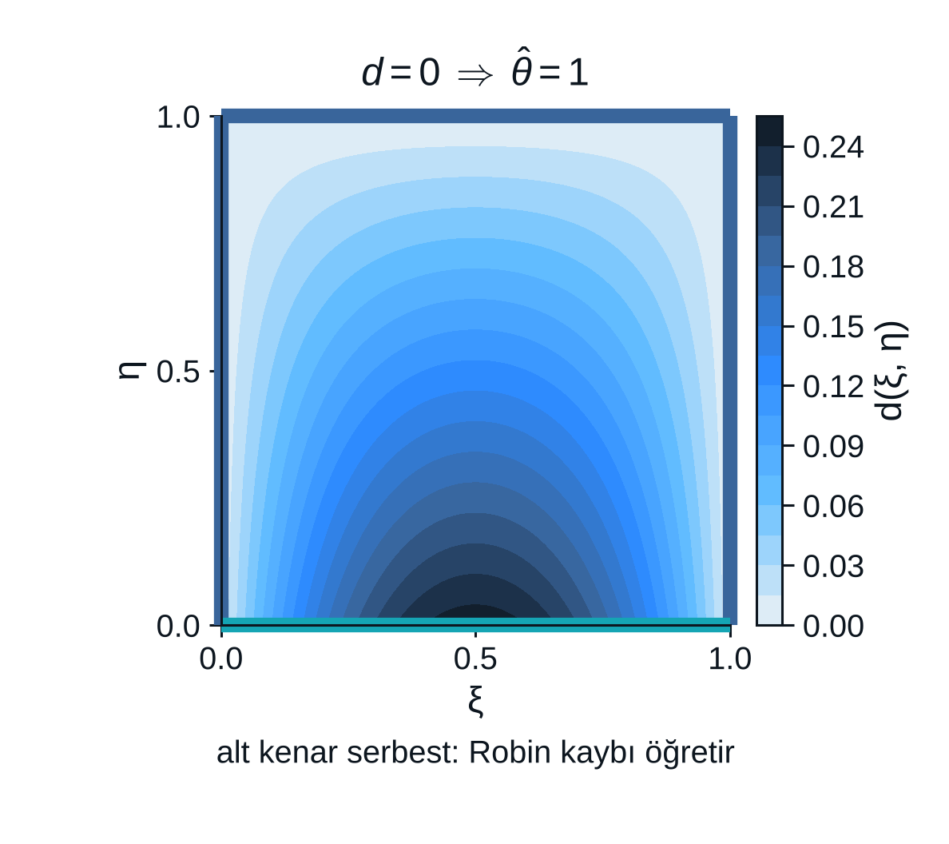
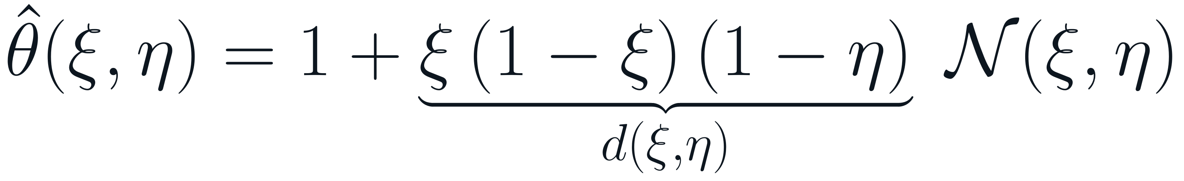
Katı kısıt, üç Dirichlet kenarını kayıptan tamamen çıkarır
ADIM 4 · KATI KISIT
$$\hat{θ}\left(ξ,η\right)=1+\underset{d\left(ξ,η\right)}{\underset{⏟}{ξ \left(1−ξ\right) \left(1−η\right)}} N\left(ξ,η\right)$$
$$ξ=0, ξ=1, η=1: d=0 ⇒ \hat{θ}=1$$
Kazanç
Kayıpta iki terim kalır; Dirichlet kenarlarında hata tam sıfır.
Bedel
d her geometri için elle kurulur; karmaşık sınırda zorlaşır.
Notes:
Ağın çıktısını doğrudan theta olarak kullanmıyoruz. Bir eklemiyoruz ve ağı bir mesafe fonksiyonu d ile çarpıyoruz. d üç kenarda sıfır: xi sıfır, xi bir ve eta bir. Orada theta şapka ağ ne üretirse üretsin tam olarak bir. Alt kenarda d sıfır değil, çünkü orada değeri bilmiyoruz; onu Robin kaybı öğretecek. Avantajı: kayıpta üç terim eksik, sınır hatası sıfır ve kayıp terimlerini dengelemekle uğraşmıyoruz. Bedeli: karmaşık geometride bu d fonksiyonunu kurmak zor.

Slide 8
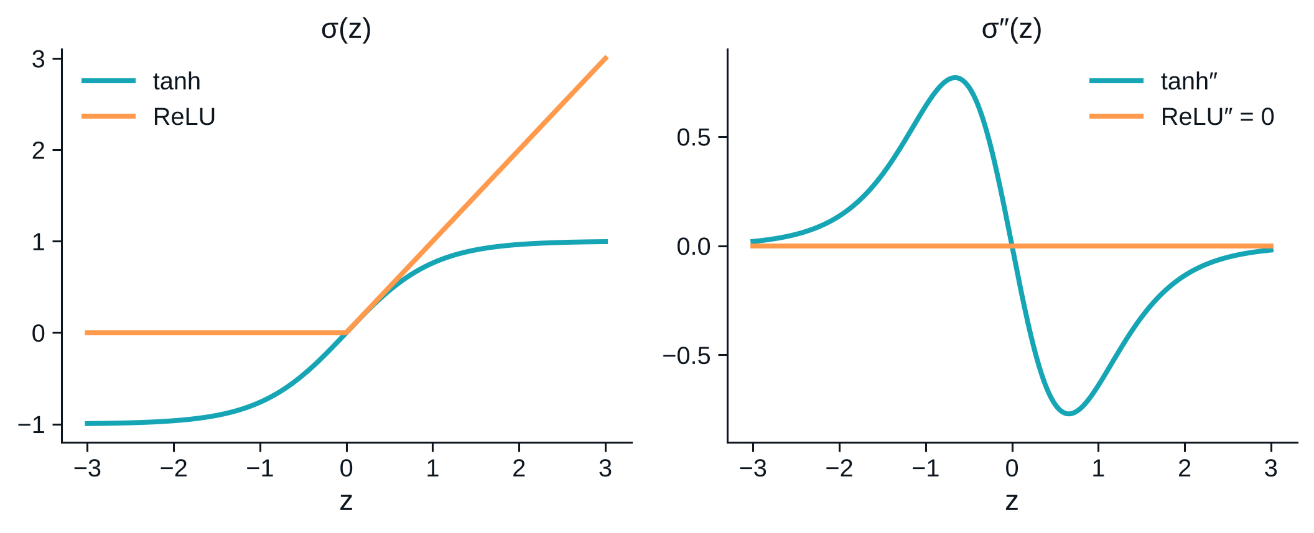
Aktivasyonun ikinci türevi sıfır olmamalı: ReLU Laplace'ı göremez
ADIM 4 · AKTİVASYON
PDE ikinci türev içeriyorsa aktivasyon en az iki kez düzgün türevlenebilir olmalı: tanh, sin, GELU.
$$σ\left(z\right)=max\left(0,z\right) ⇒ σ″\left(z\right)=0 ⇒ ∇^{2}N≡0$$
Notes:
Bu tuzak çok sık yapılıyor. Görüntü sınıflandırmada standart olan ReLU parçalı doğrusal; ikinci türevi hemen her yerde sıfır. PDE artığımız ikinci türev içeriyor. ReLU ağı ile Laplace hesaplarsanız her yerde sıfır bulursunuz; kayıp sıfırdır ama ağ hiçbir şey öğrenmemiştir. tanh'ın ikinci türevi düzgün ve sıfırdan farklı; bu yüzden PINN'lerde tanh, sinüs ya da GELU gibi düzgün aktivasyonlar kullanılır.

Slide 9

KONTROL SORUSU
Katı kısıt olmasaydı, yani ağın çıktısını doğrudan kullansaydık, kayba ne eklememiz gerekirdi? Hangi yeni sorun doğardı?
2 dakika düşünün, sonra cevabı birlikte kuralım.
İpucu: üç kenardaki koşul artık yapı gereği sağlanmıyor.
Notes:
Üç Dirichlet kenarı için ayrı bir kayıp terimi: kenar noktalarında theta şapka eksi bir'in karesi. Bu yumuşak kısıt. Yeni sorun: artık üç terimli bir kayıp var ve ağırlıklarını dengelemek gerekiyor. Ağırlık küçükse sınır koşulu tam sağlanmaz; büyükse PDE terimi ihmal edilir. Wang, Teng ve Perdikaris 2021 bu gradyan dengesizliğini inceliyor.

Slide 10
02
Kayıp ve eğitim
Otomatik türev, kolokasyon, kayıp ve optimizer
1
2
3
Ağı kur
Kayıp ve eğitim
Doğrula
Notes:
İkinci bölüm: kaybı yazıyoruz ve ağı eğitiyoruz.

Slide 11
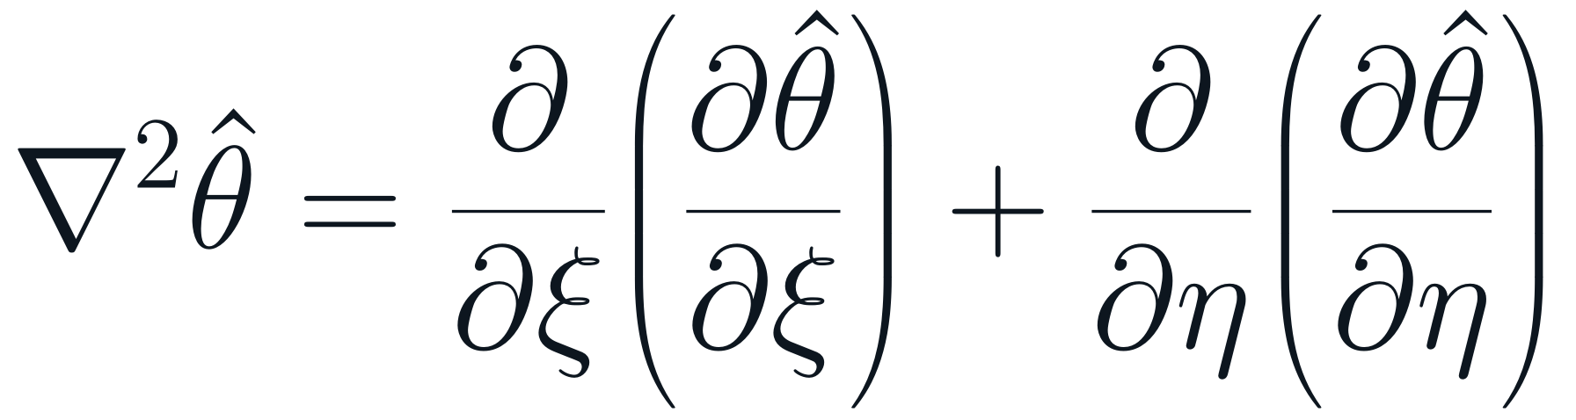
Otomatik türev, Laplace'ı ağın kendisinden kesin olarak hesaplar
ADIM 4 · TÜREV
th = theta_hat(model, X)
g = grad(th, X, create_graph=True)
th_xx = grad(g[:, 0], X)[:, 0]
th_yy = grad(g[:, 1], X)[:, 1]
r_pde = th_xx + th_yy # → 0
$$∇^{2}\hat{θ}=\frac{∂}{∂ξ}​\left(\frac{∂\hat{θ}}{∂ξ}\right)+\frac{∂}{∂η}​\left(\frac{∂\hat{θ}}{∂η}\right)$$
Kesin türev
Kesme hatası yok; hata yalnız ağın yaklaşıklığından gelir.
Ağ gerekmez
Nokta bulutu yeter; geometri değişince yeniden örneklemek yeterli.
Maliyet
Her iç nokta için iki geri yayılım; FDM'den çok daha pahalı.
Notes:
Sonlu farkta türevi komşu düğümlerden yaklaşıklıyorduk. Burada türev kesin: ağ bir fonksiyon ve PyTorch onun hesap grafiğini tutuyor. Birinci türevi alıyoruz, create graph true diyoruz ki o türevin de türevini alabilelim. İkinci çağrı ikinci türevi veriyor. Maliyet: her iç nokta için iki geri yayılım. Bizim problemde bir Adam adımı iki çekirdekte yaklaşık 70 milisaniye.

Slide 12
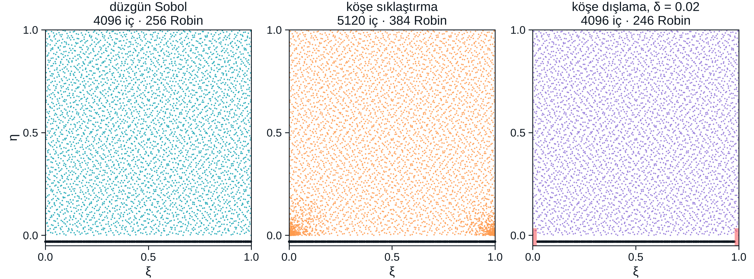
Kolokasyon noktaları alanı örter; köşeler için üç strateji deneyeceğiz
ADIM 4 · KOLOKASYON
$$r=\sqrt{ξ^{2}+η^{2}}∼\text{log-düzgün} \left[{10}^{−3}, 0.2\right]$$
Notes:
Solda Sobol dizisiyle düzgün örtülmüş 4096 iç nokta ve alt kenarda 256 Robin noktası. Sobol rastgele örneklemeden daha düzgün; boşluk ve kümelenme daha az. Ortada Ders 01'in sezgisi: hata köşede toplanıyorsa oraya nokta koy. Alt köşelere logaritmik yoğunlukla 1024 iç ve 128 Robin noktası ekledik. Sağda tersi: köşeden 0.02 mesafedeki Robin noktalarını kayıptan çıkardık. Neden böyle bir şey deneyeceğimizi birazdan kayıp tabanı slaytında göreceksiniz. Üç koşuyu karşılaştıracağız.

Slide 13
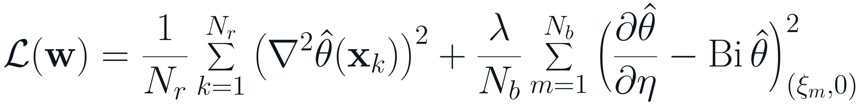
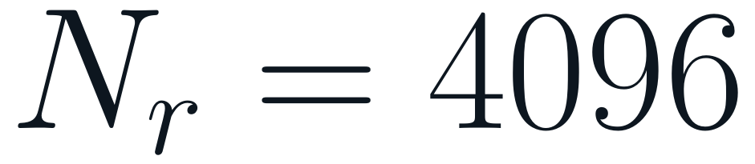
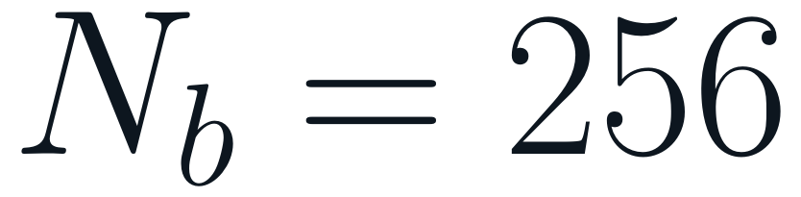
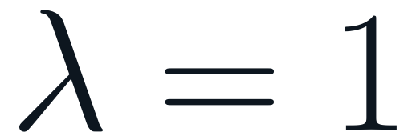
Kayıp, iki artığın ortalama karesidir
ADIM 4 · KAYIP
$$L\left(w\right)=\frac{1}{N_{r}}\sum_{k=1}^{N_{r}}{(}∇^{2}\hat{θ}\left(x_{k}\right))^{2}+\frac{λ}{N_{b}}\sum_{m=1}^{N_{b}}{(}\frac{∂\hat{θ}}{∂η}−Bi \hat{θ})_{\left(ξ_{m},0\right)}^{2}$$
İç noktalar
Alt kenar
Robin ağırlığı
$$N_{r}=4096$$
$$N_{b}=256$$
$$λ=1$$
Sobol, alanın tamamı
Robin artığının zorlandığı noktalar
boyutsuz formda terimler aynı ölçekte
Dirichlet terimi yok: katı kısıt üç kenarı yapı gereği sağlıyor.
Notes:
Birinci terim iç noktalardaki Laplace artığı, ikinci terim alt kenardaki Robin artığı. İkisinin ortalama karesi. Lambda Robin teriminin ağırlığı. Boyutsuz formda iki terim aynı ölçekte olduğu için lambda bir ile başlıyoruz; Ders 01'deki boyutsuzlaştırma burada karşılığını veriyor. Dirichlet terimi yok: katı kısıt onu yapı gereği sağladı.

Slide 14
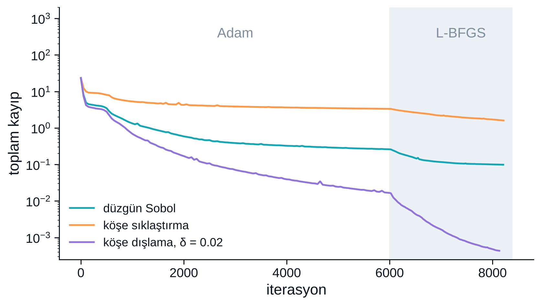
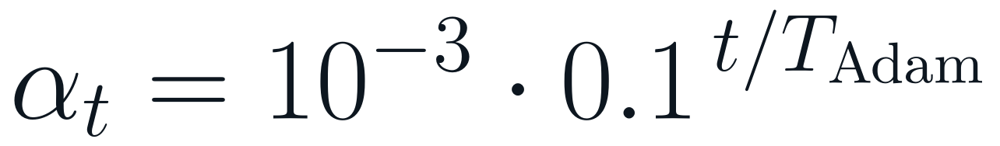
Adam kaba arar, L-BFGS ince ayar yapar
ADIM 4 · EĞİTİM
$$α_{t}={10}^{−3}⋅{0.1}^{ t/T_{Adam}}$$
Adam · 6000 adım
Kaba arama; kötü başlangıçtan kurtulur.
L-BFGS · ≤ 2000 değerlendirme
Strong Wolfe çizgi araması; kaybı mertebelerce indirir.
Son kayıp 9.9×10⁻² · süre 492 s (2 CPU çekirdeği)
Notes:
Önce Adam: 6000 adım, öğrenme oranı on üzeri eksi üçten on üzeri eksi dörde üstel olarak düşüyor. Adam gürültülü ve kaba ama kötü başlangıçtan kurtulmakta iyi. Sonra L-BFGS: eğriliği geçmiş gradyanlardan yaklaşıklayan yarı Newton yöntemi. İyi bir havzaya geldikten sonra kaybı birkaç mertebe daha indiriyor; grafikte gri bölgedeki keskin düşüş bu. Toplam süre iki çekirdekte yaklaşık 8 dakika. Aynı problemi FDM bir saniyenin altında çözüyordu; bunu karşılaştırmada konuşacağız.

Slide 15
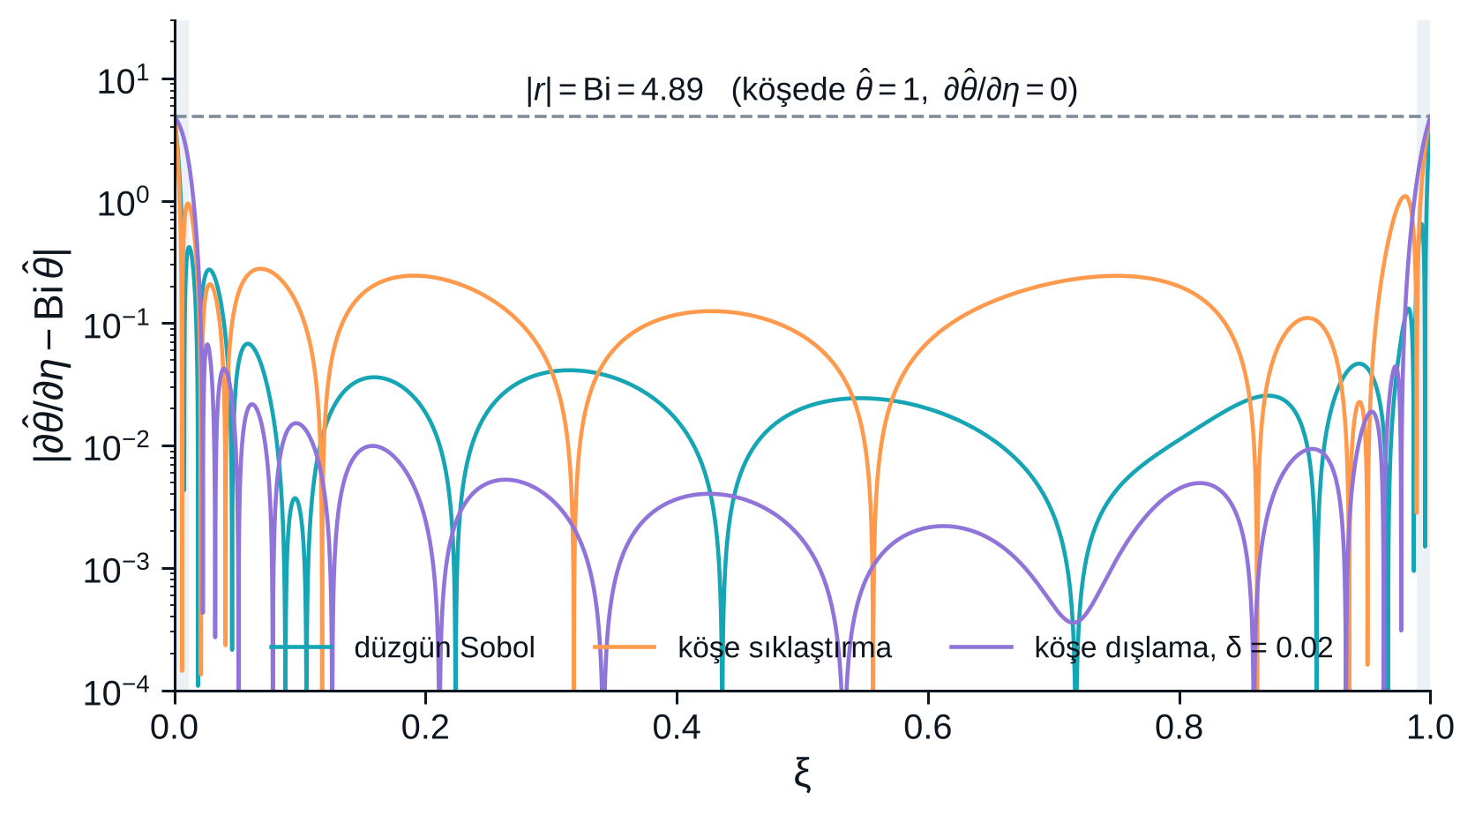
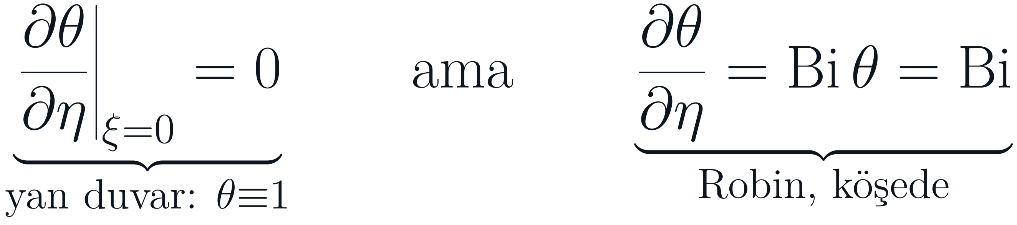
Kaybın tabanını köşe çelişkisi belirler: kenarın %2'lik köşe şeridi Robin kaybında %97 paya sahip
ADIM 4 · KAYIP TABANI
YÜKSEK LİSANS
%97
Robin kaybının köşe şeridindeki payı (kenarın %2'si)
Çıkarım
Köşe çelişkisi sıfır olmayan bir taban koyar; ağı büyütmek kaldırmaz. Köşe noktaları dışlanınca kayıp 228 kat düşüyor (3. bölüm).
$$\underset{\text{yan duvar: }θ≡1}{\underset{⏟}{{\left.\frac{∂θ}{∂η}\right|}_{ξ=0}=0}} \text{ama} \underset{\text{Robin, köşede}}{\underset{⏟}{\frac{∂θ}{∂η}=Bi θ=Bi}}$$
Notes:
Eğitimin sonunda toplam kayıp 9.9×10⁻² civarında kalıyor ve neredeyse tamamı Robin teriminden geliyor. İlk refleks ağı büyütmek olur; yanlış. Alt kenar boyunca Robin artığına bakın: ortada on üzeri eksi iki mertebesinde, köşelere yaklaşınca Bi'ye, yani 4.89'a çıkıyor. Kaybın yüzde 97 kadarı kenarın yüzde ikilik köşe şeridinden geliyor. Sebep fizik: yan duvarda theta her yerde bir, dolayısıyla duvar boyunca eta türevi sıfır. Robin ise köşede bu türevin Bi olmasını istiyor. İki koşul köşe noktasında çelişiyor; hiçbir düzgün fonksiyon ikisini birden sağlayamaz. Bu, Ders 01'deki köşe tekilliğinin kayıptaki yansıması. Çıkarım: PINN'de kaybın mutlak değeri doğruluk ölçüsü değildir. Problemin kendisi sıfır olmayan bir taban koyabilir. Doğruluğu referansla ölçeriz.

Slide 16
KONTROL SORUSU
Neden önce Adam, sonra L-BFGS? Doğrudan L-BFGS ile başlasak ne olurdu?
2 dakika düşünün, sonra cevabı birlikte kuralım.
İpucu: L-BFGS eğriliği geçmiş gradyanlardan tahmin eder ve çizgi araması yapar.
Notes:
L-BFGS yerel ve deterministik bir yöntem; kötü bir başlangıçta eğrilik tahmini anlamsız olur ve çizgi araması küçük adımlarla takılır ya da kötü bir yerel minimuma gider. Adam gürültülü adımlarla kayıp yüzeyinin kaba yapısını aşar. İyi bir havzaya girince L-BFGS'in süperlineer yakınsaması devreye girer. Pratikte Adam'ın sonundaki plato, L-BFGS'e geçme zamanını gösterir.

Slide 17
03
Doğrula
Seri çözüme ve FDM'ye karşı: alan, köşeler ve ısı akısı
1
2
3
Ağı kur
Kayıp ve eğitim
Doğrula
Notes:
Üçüncü bölüm: PINN'i Ders 01'in referansıyla karşılaştırıyoruz. Toplam kaybı değil; alanı, hata haritasını ve mühendislik çıktısını.

Slide 18
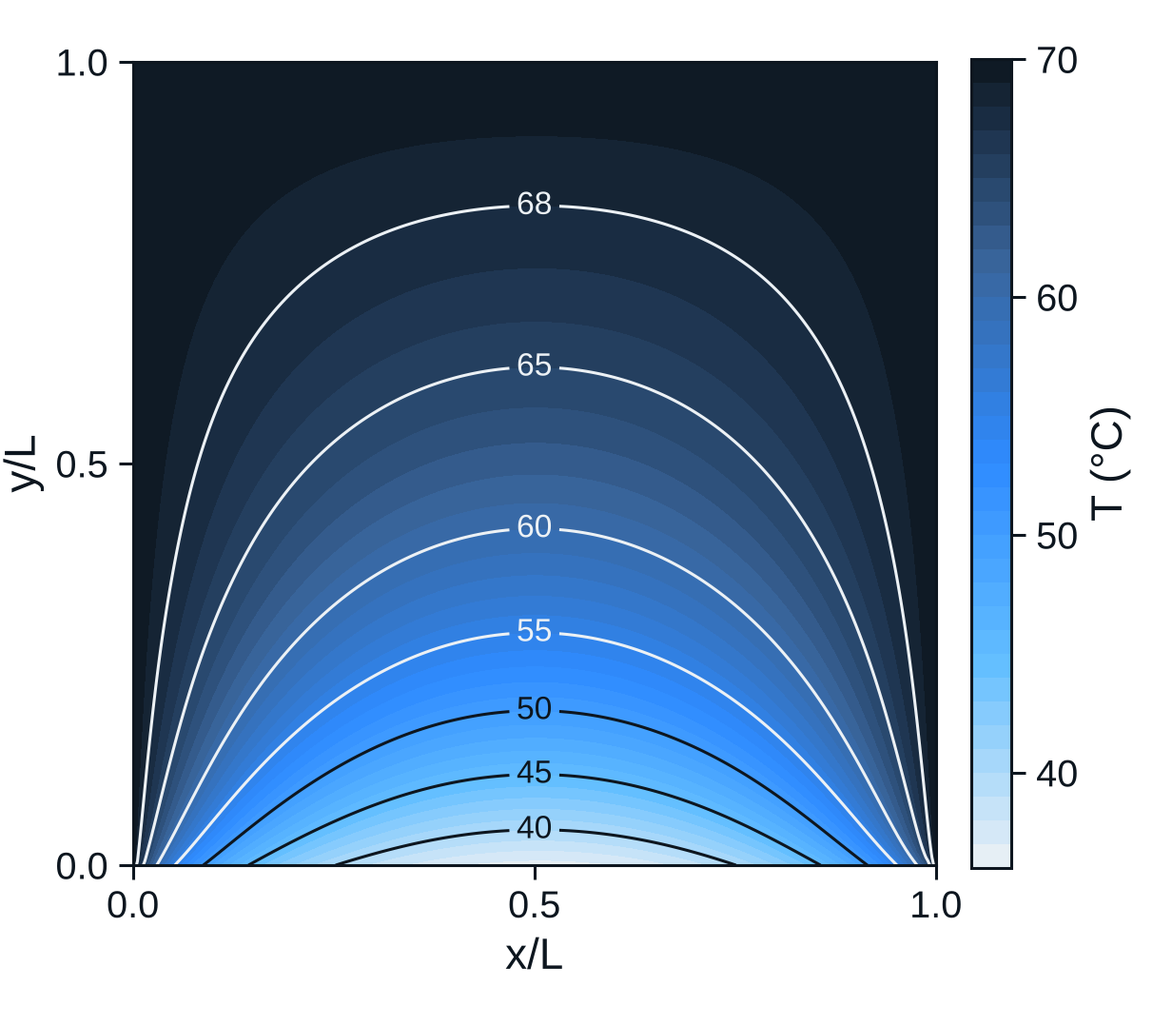
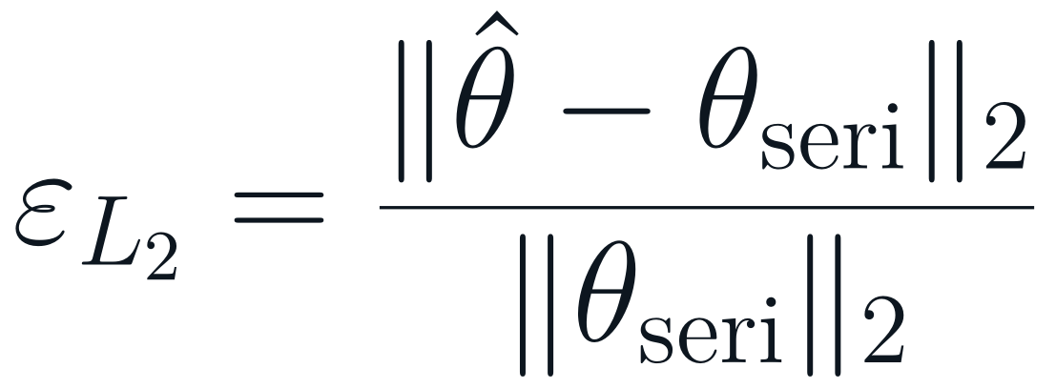
PINN sıcaklık alanını yakalıyor: alt orta 36.5 °C, referans 36.5 °C
ADIM 5 · ALAN
9.5×10⁻⁴
bağıl L₂ hata, PINN (düzgün)
3.0×10⁻⁵
bağıl L₂ hata, FDM (N = 201)
$$ε_{L_{2}}=\frac{∥\hat{θ}−θ_{seri}∥_{2}}{∥θ_{seri}∥_{2}}$$
Notes:
PINN'in sıcaklık alanı, düzgün kolokasyonla. Gözle Ders 01'deki FDM alanından ayırt edilemiyor. Alt yüzeyin ortasında PINN 36.51 derece, seri çözüm 36.54 derece veriyor. Bağıl L2 hata 9.5×10⁻⁴. Ama FDM'nin aynı ağdaki hatası 3.0×10⁻⁵; yani PINN bu problemde FDM'den daha az doğru. Bunu dürüstçe söylemek gerekiyor.

Slide 19
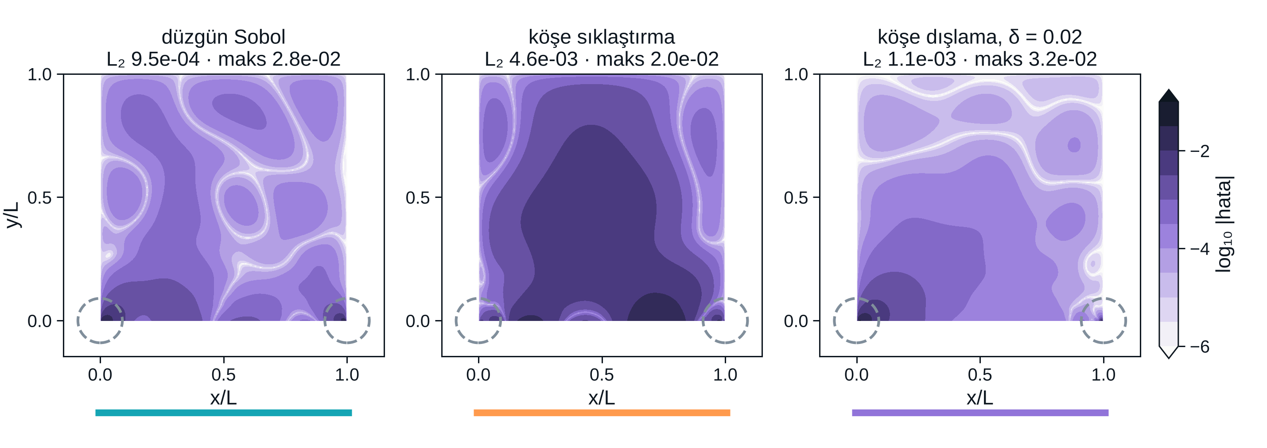
Köşeye nokta eklemek hatayı 4.8 kat artırır; köşeyi dışlamak kaybı 228 kat düşürür ama hatayı değiştirmez
ADIM 5 · KÖŞELER · TOHUM 0
düzgün: L₂ 9.5×10⁻⁴ · Q′ %0.2
köşe sıklaştırma: L₂ 4.6×10⁻³ · Q′ %1.2
köşe dışlama: L₂ 1.1×10⁻³ · Q′ %0.5
Notes:
Üç koşunun hata haritası. Solda düzgün kolokasyon: bağıl L2 9.5×10⁻⁴, en büyük hata yine alt köşede, 2.8×10⁻². Ortada köşe sıklaştırma. FDM sezgisiyle beklentimiz iyileşmeydi; tersi oldu: bağıl L2 4.6×10⁻³, yani 4.8 kat daha kötü ve bozulma tüm alana yayılıyor. Sebep kayıp tabanı slaytında gördüğümüz çelişki: köşeye eklenen her nokta, hiçbir düzgün fonksiyonun sağlayamayacağı bir artık taşıyor. Bu noktalar kaybı domine ediyor ve optimizer, onları biraz azaltmak için alanın geri kalanını feda ediyor. Sağda tersini yaptık: köşe şeridindeki Robin noktalarını kayıptan çıkardık. Toplam kayıp 228 kat düştü, 9.9×10⁻²'den 4.3×10⁻⁴'e. Ama bağıl L2 1.1×10⁻³: düzgün koşuyla neredeyse aynı. İki ders var. Bir: FDM'de çözünürlüğü zor yere yığmak işe yarar; PINN'de çözümü olmayan noktaları çoğaltmak tüm çözümü bozar. Bu sayılar tohum sıfırdan; birkaç slayt sonra üç tohumla tekrarlayıp bulguların sağlam olduğunu göreceğiz. İki: kayıp iki yüz kat düştü ama çözüm iyileşmedi. Kayıp tabanı köşeden geliyordu ve çözümün geri kalanına zarar vermiyordu. Kaybın küçülmesi çözümün iyileştiği anlamına gelmez; bu kursun ana cümlesi.

Slide 20
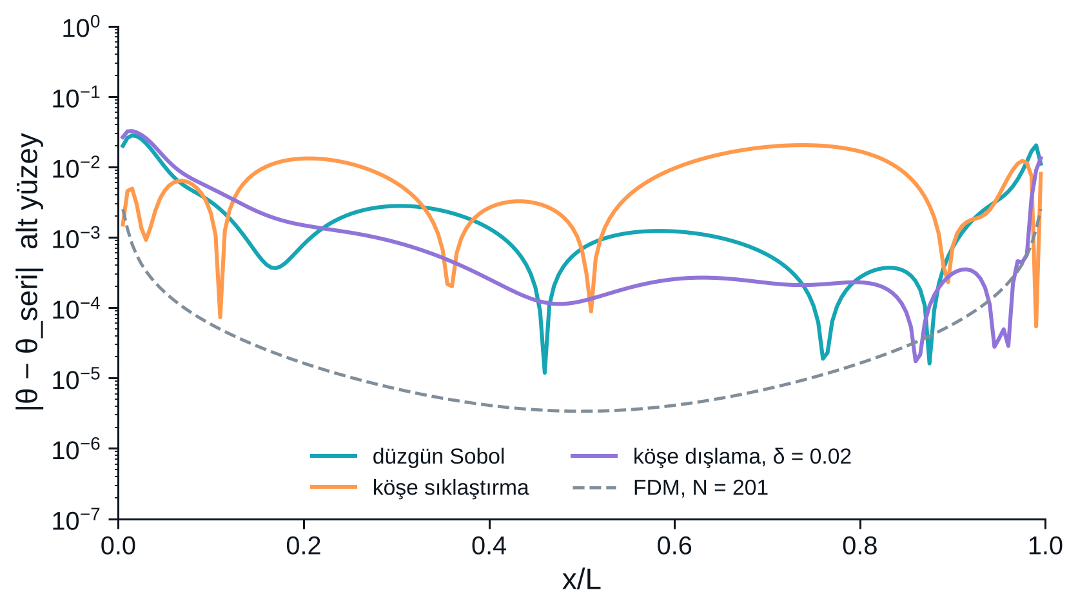
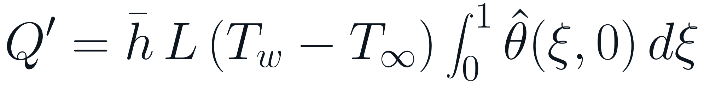
Mühendislik çıktısı Q′: en iyi koşu referansın %0.2 içinde
ADIM 5 · ISI AKISI
5 531 W/m
seri çözüm
5 544 W/m
düzgün · %0.2
5 597 W/m
köşe sıklaştırma · %1.2
5 558 W/m
köşe dışlama · %0.5
$$Q′=\overset{‾}{h} L \left(T_{w}−T_{∞}\right)\int_{0}^{1}{\hat{θ}}\left(ξ,0\right) dξ$$
Notes:
Alt yüzey boyunca hata. FDM gri, üç PINN renkli. Ortada PINN hatası on binde bir mertebesinde; köşelere yaklaştıkça artıyor. Mühendislik açısından asıl soru alttan ne kadar ısı çekildiği. Seri çözüm 5 531 watt bölü metre. Düzgün koşu 5 544, yüzde 0.24 hata; köşe sıklaştırma 5 597, yüzde 1.20; köşe dışlama 5 558, yüzde 0.49.

Slide 21
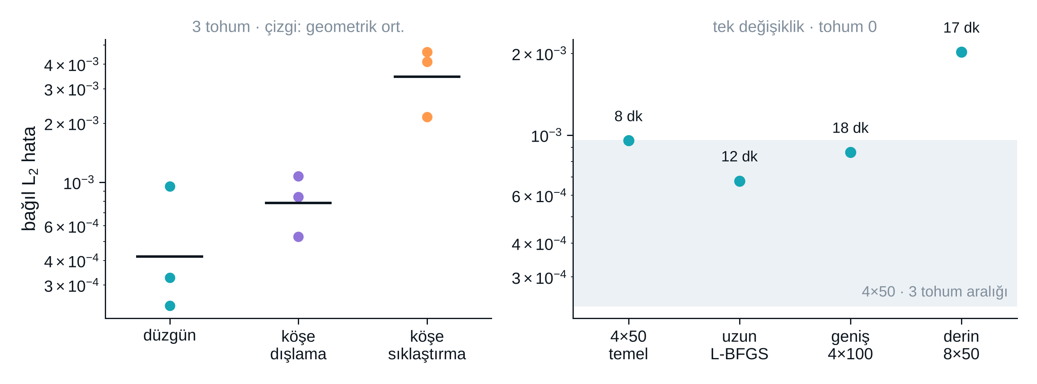
Tohum değiştirmek hatayı 4 kat oynatır; daha büyük ağ ya da uzun eğitim bu aralığın dışına çıkmaz
ADIM 5 · SAĞLAMLIK
YÜKSEK LİSANS
düzgün: 5.1×10⁻⁴ ± 3.9×10⁻⁴
köşe sıklaştırma: her tohumda kötü · 7.2×
köşe dışlama: hata aynı aralıkta · kayıp 95× düşük
Notes:
Buraya kadar her koşu tek bir tohumla yapıldı. Bilimsel olarak bu yetmez; aynı ayarı farklı rastgele başlatma ve farklı kolokasyon noktalarıyla tekrarladık. Solda üç strateji, üçer tohum. Düzgün kolokasyonda bağıl L2 2.4×10⁻⁴ ile 9.5×10⁻⁴ arasında; yani yalnız tohum değiştirerek 4 kat fark görüyoruz. Bizim ilk koşumuz, tohum sıfır, şanssız tohummuş: üçünün en kötüsü. Köşe sıklaştırma her tohumda düzgünden kötü; ortalamada 7.2 kat. Bu bulgu sağlam. Köşe dışlamanın aralığı ise düzgünle örtüşüyor: hatayı değiştirmiyor, ama kaybı ortalamada 95 kat düşürüyor. Kayıp doğruluk değildir cümlesi de sağlam. Sağda sizin sorunuz: daha uzun eğitim, daha geniş ya da daha derin ağ. Uzun L-BFGS 6.8×10⁻⁴, geniş ağ 8.6×10⁻⁴; ikisi de tohum aralığının içinde, süre ise bir buçuk ila iki kat. Derin ağ 2.0×10⁻³, daha kötü. Sonuç: bu problemde hatayı kapasite ya da eğitim süresi sınırlamıyor; köşe tekilliği ve optimizasyonun rastgeleliği sınırlıyor. Bir PINN sonucunu raporlarken en az üç tohumun ortalamasını ve aralığını verin.

Slide 22
KONTROL SORUSU
Tek bir eğitim koşusunun sonucunu rapora yazmak neden yeterli değil? Hangi iki şeyi birlikte vermelisiniz?
2 dakika düşünün, sonra cevabı birlikte kuralım.
İpucu: tohum hem ağırlık başlatmayı hem kolokasyon noktalarını değiştirir.
Notes:
Tohum değiştirmek bu problemde hatayı 4 kat oynattı; tek koşu bu dağılımdan rastgele bir örnek. İki stratejiyi karşılaştırırken farkın tohum aralığından büyük olup olmadığına bakmalıyız. Raporlanacak iki şey: en az üç tohumun ortalaması ve yayılımı, ve bağımsız bir referansa karşı hata. Kapasite ya da eğitim süresini artırmak ancak bu aralığın dışına çıkarsa anlamlı bir iyileşmedir.

Slide 23
Bu problemde FDM daha doğru ve hızlı; PINN'in kazancı başka yerde
ADIM 5 · ÖDÜNLEŞİM
YÜKSEK LİSANS
 | FDM (N = 101) | PINN (4 × 50, tanh)
Bağıl L₂ hata | 1.1×10⁻⁴ | 9.5×10⁻⁴ (düzgün)
Süre (2 CPU) | < 1 s | ≈ 492 s
Ağ / mesh | gerekli | gerekmez, nokta bulutu
Çözüm | düğüm değerleri | sürekli, türevlenebilir fonksiyon
Yeni Bi | yeniden çöz (ms) | yeniden eğit · Adım 8: parametrik
Ölçüm verisi ekleme | zor (veri asimilasyonu) | kayba bir terim · Adım 6
Bilinmeyen parametre | dış optimizasyon döngüsü | aynı eğitimde · Adım 7
Vurgulu satırlar: PINN'i sonraki adımlarda değerli kılan özellikler.
Notes:
Dürüst karşılaştırma. Bu basit, iki boyutlu, doğrusal problemde FDM hem daha doğru hem binlerce kat daha hızlı. PINN'i burada FDM'nin yerine önermiyoruz. PINN'in kazancı tablonun alt satırlarında: ağ gerekmiyor, çözüm sürekli ve türevlenebilir, ve en önemlisi ölçüm verisini ve bilinmeyen parametreleri aynı kayba koyabiliyoruz. Önümüzdeki dersler tam olarak bunları kullanacak: hibrit PINN, ters problem ve parametrik PINN.

Slide 24
KONTROL SORUSU
FDM'de köşeye çözünürlük eklemek işe yarar. PINN'de köşeye nokta eklemek neden ters tepti?
2 dakika düşünün, sonra cevabı birlikte kuralım.
İpucu: kayıp, kolokasyon noktalarındaki artıkların ortalamasıdır. Köşedeki artık sıfırlanabilir mi?
Notes:
FDM'de her düğüm kendi denklemini tam olarak sağlar; köşeye düğüm eklemek oradaki ayrıklaştırma hatasını azaltır ve başka yeri etkilemez. PINN'de ise tek bir düzgün fonksiyon bütün noktalardaki artıkların ortalamasını küçültmeye çalışır. Köşedeki Robin artığı hiçbir düzgün fonksiyonla sıfırlanamaz; o noktaları çoğaltmak kaybın ağırlığını oraya kaydırır ve optimizer o imkânsız terimi azaltmak için alanın geri kalanını bozar. Çare: çelişkili noktaları dışlamak, ağırlığını düşürmek ya da tekilliği çözüme analitik olarak eklemek. Bi = 50 gibi daha zor durumlarda bu daha da önemli hale gelir.

Slide 25
Bu dersin üç çıkarımı
1
Fizik kayıp olur
Laplace ve Robin artıkları kayba girer; katı kısıt Dirichlet'i yapıya gömer, tanh ikinci türevi taşır.
2
Kayıp ≠ doğruluk
Köşeyi dışlamak kaybı 95 kat düşürdü, hata tohum aralığında kaldı; köşeye nokta eklemek hatayı 7.2 kat artırdı. Üç tohum, bir referans.
3
Doğru araç seçimi
Bu problemde FDM üstün. PINN'in gücü veri, bilinmeyen parametre ve parametrik çözümde.
Sıradaki adım: seyrek ve gürültülü ölçümleri aynı kayba eklemek (hibrit PINN).
Notes:
Özetleyelim. Bir: PINN, denklemi kayıp olarak yazarak veri olmadan çözüm üretir; katı kısıt ve doğru aktivasyon işi kolaylaştırır. İki: başarıyı kayıp eğrisi değil referans ölçer, ve tek koşu değil birkaç tohum; daha büyük ağ ya da uzun eğitim burada hatayı tohum aralığının dışına taşımadı. Üç: bu problemde FDM daha iyi; PINN'in değeri veri ve bilinmeyenler devreye girince ortaya çıkıyor.

Slide 26
Uygulama: kodu çalıştırın, sonra deneyleri düzeyinize göre yapın
UYGULAMA
pip install torch
python pinn_forward.py
python pinn_forward.py \
--corner --tag corner
python pinn_forward.py \
--skip 0.02 --tag skip
Lisans
1. Ağ genişliği 20, 50, 100 · her biri 3 tohum: ortalama ± sapma ve süreyi tablolayın.
2. λ = 0.1, 1, 10 ile Robin teriminin etkisini ölçün.
3. Q′'yü PINN'den hesaplayıp seri çözümle karşılaştırın.
Yüksek lisans
1. Yumuşak kısıt (Dirichlet kaybı) ile katı kısıtı karşılaştırın.
2. ReLU ile eğitip kaybın neden sıfıra gittiğini gösterin.
3. Tekilliği çözüme analitik olarak ekleyin; L₂ ve Q′ değişir mi?
Notes:
Eğitim iki çekirdekte birkaç dakika sürüyor; deneyleri kısaltmak için Adam adım sayısını düşürebilirsiniz. Lisans öğrencileri sol sütunu, yüksek lisans öğrencileri ayrıca sağ sütunu yapsın. Teslim: bir sayfalık not, hata haritaları ve bir tablo.

Slide 27
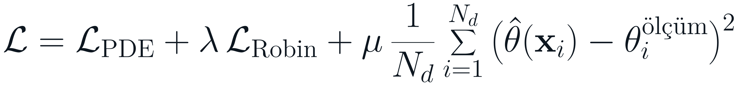
Sıradaki ders: seyrek ölçümleri aynı kayba ekleyeceğiz
DERS 03 · ÖNİZLEME
$$L=L_{PDE}+λ L_{Robin}+μ \frac{1}{N_{d}}\sum_{i=1}^{N_{d}}{(}\hat{θ}\left(x_{i}\right)−θ_{i}^{ölçüm})^{2}$$
Veri
FDM çözümünden 10–20 nokta, %1 gürültü
Soru
Birkaç ölçüm köşe hatasını ne kadar düzeltir?
Hazırlık
Adım 7: aynı kurguyla Bi'yi ölçümden geri bulmak
Notes:
Gelecek ders altıncı adım, hibrit PINN. FDM çözümünden birkaç noktayı gürültü ekleyerek ölçüm gibi kullanacağız ve kayba bir veri terimi ekleyeceğiz. Soru şu: birkaç ölçüm köşedeki hatayı ne kadar düzeltir, gürültü ne kadar zarar verir? Bu, yedinci adımdaki ters problemin de hazırlığı.

Slide 28
Kaynaklar
Okuma listesi
M. Raissi, P. Perdikaris, G. E. Karniadakis · Physics-informed neural networks, J. Comput. Phys. 378 (2019) 686–707
I. E. Lagaris, A. Likas, D. I. Fotiadis · Artificial neural networks for solving ODEs and PDEs, IEEE Trans. Neural Netw. 9 (1998) · katı kısıt
S. Wang, Y. Teng, P. Perdikaris · Understanding and mitigating gradient flow pathologies in PINNs, SIAM J. Sci. Comput. 43 (2021)
L. Lu, X. Meng, Z. Mao, G. E. Karniadakis · DeepXDE, SIAM Review 63 (2021) · uyarlamalı örnekleme (RAR)
D. P. Kingma, J. Ba · Adam, ICLR 2015 · D. C. Liu, J. Nocedal · L-BFGS, Math. Program. 45 (1989)
Kod: github.com/mikbalarikan/kolay-pinn · cases/01-2d-heat-conduction/pinn_forward.py
Notes:
Raissi ve arkadaşlarının makalesi PINN'in temel referansı. Lagaris 1998 katı kısıt fikrinin kaynağı. Wang, Teng ve Perdikaris kayıp terimlerinin dengesizliğini inceliyor. DeepXDE makalesi uyarlamalı örnekleme RAR'ı tanıtıyor. Adam ve L-BFGS'in özgün makaleleri de listede.

